Slide 1

全国大学生电子设计竞赛信息安全技术专题邀请赛报告
网络隐身系统
Network Stealth System
参赛队员：高小青 张子兼 朱利军
指导教师：张卫东
参赛学校：西安电子科技大学

Slide 2

目录
一、安全现状
二、灵感来源
三、系统模型
四、系统框架
五、系统特色
六、功能与实现
七、应用前景
八、总结

Slide 3


安全现状
防护、补救被动
防御具有滞后性
应对问题模式死板

Slide 4


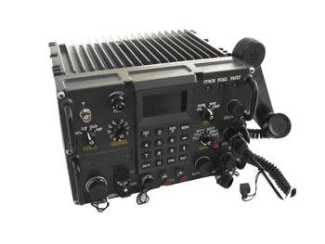
灵感来源
被动沉默
主动制造虚假目标
扩展频谱隐于宽带

Slide 5





系统混淆模型
协议栈指纹混淆层
应用层
流量混淆层
传输层
动态多址层
网络层
接入行为控制层
网络接口层
网络数据流

Slide 6










系统框架
QT
设计
用户界面
隐形使能控制
动态多址变换
系统指纹混淆
流量混淆控制
Code:Blocks
工程
Libnet
构造
伪造数据包
Libpcap
嗅探
嗅探收集信息
netfilter内
核模块
内核拦截与修改

Slide 7

系统特色
兵者诡道军事思想
网络
隐身
系统
面对威胁先人一步
主动隐身智能干扰
防范未知安全隐患
存于无形隐于无形

Slide 8




功能与实现
接入行为预判
动态多址转换
流量混淆模块
混淆协议栈指纹

Slide 9
接入行为预判
“无线电静默”策略
端 口 误 撞
违规行为
超出阈值
畸 形 数 据 包
非法TCP分组状态链
“混淆欺骗”策略
...

Slide 10
功能与实现
接入行为控制
动态多址转换
流量混淆模块
混淆协议栈指纹

Slide 11
动态多址转换
取址
选址
稳定
连接
主动探测，被动监听，收集空闲IP
随机挑选并更改本机IP地址
灵活设定IP地址跳变速度

Slide 12
功能与实现
接入行为控制
动态多址转换
流量混淆模块
混淆协议栈指纹

Slide 13
流量混淆模块
HTTP
DNS
FTP
...
TCP/UDP端口号
IPARP/路由协议/TTL
接入层MAC

Slide 14
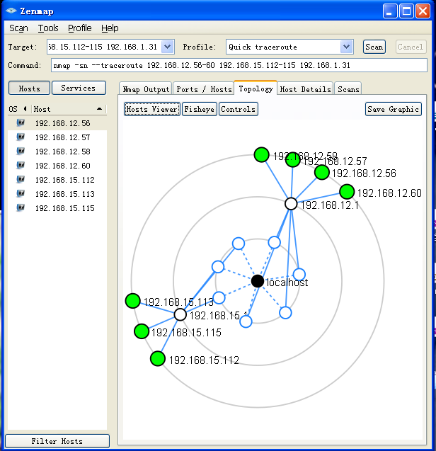
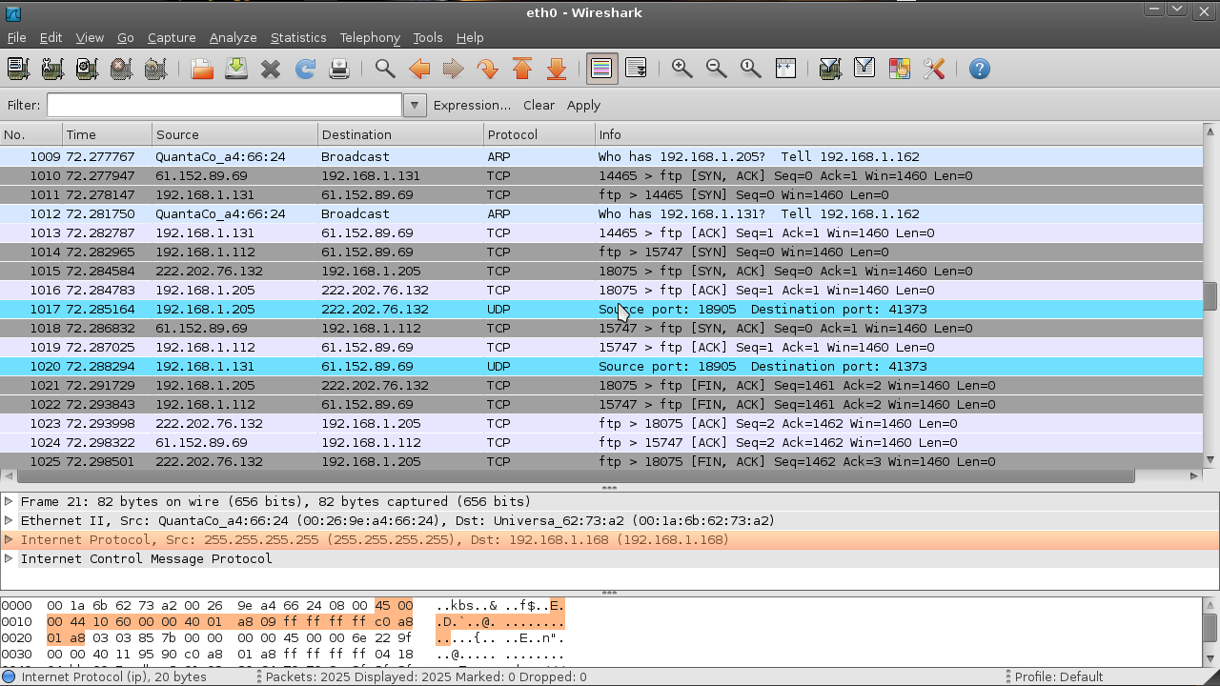
流量混淆模块

Slide 15
功能与实现
接入行为控制
动态多址转换
流量混淆模块
混淆协议栈指纹

Slide 16







混淆协议栈指纹
更改
栈
指纹
发送栈指纹探测数据
混淆
协议
栈征
网络隐身系统

Slide 17
回应行为
操作系统
栈指纹混淆
常开端口
窗口大小
存活时间
头部标记
HTTP栈指
纹混淆
错误信息
字段顺序
特殊内容

Slide 18

总结
协议
源端口号
目的端口号
源IP地址
目的IP地址

Slide 19
全国大学生电子设计竞赛信息安全技术专题邀请赛报告
网络隐身系统
防患于未然
隐身于网络
谢谢

Slide 20
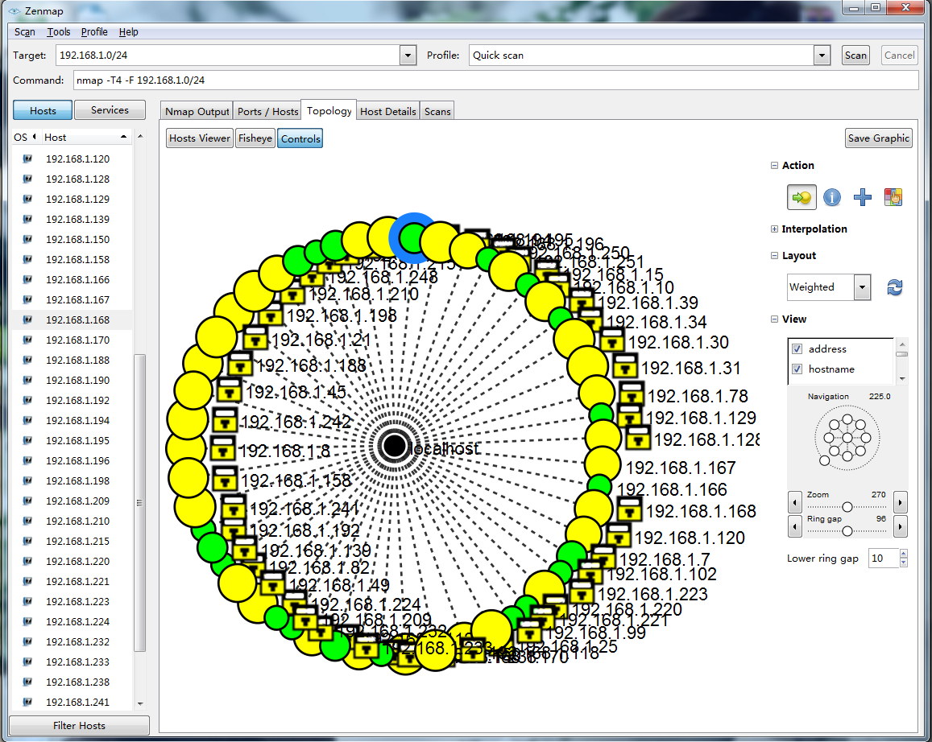
全国大学生电子设计竞赛信息安全技术专题邀请赛报告
谢谢

Slide 21



网络隐身系统
Internet
防患于未然
隐身于网络
虚假主机
难以确定攻击目标

Slide 22
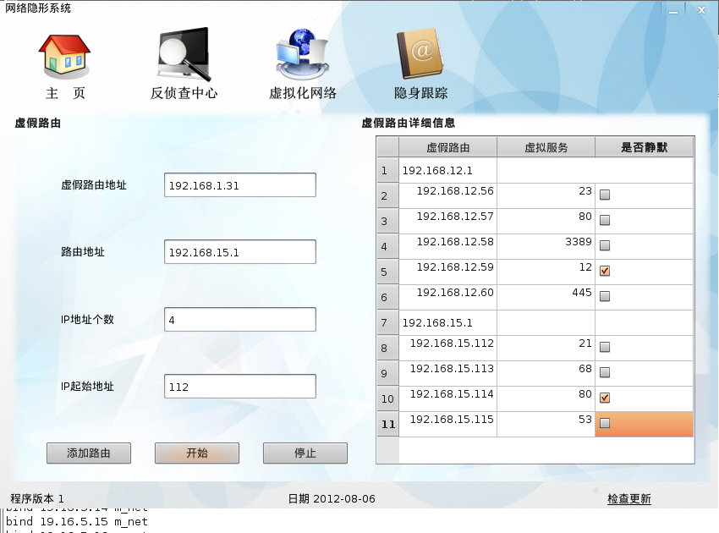


虚假主机
真实计算机
虚假主机

Slide 24












应用前景
隐
防患
未然
隐身
网络
灵活
设置
应用
方便
主动
防御
混淆
探测
提前
阻断
恶意
入侵

